Slide 1
Синтез-генератор нейтронов и активация полупроводниковых материалов
ОФН РАН 2024
Раденко В.В., Долгополов М.В., Чипура А.С.,
с Раденко А.В., Свирков В.Б., Сомов А.И.
TP A&ST LLC., Samara, Russia

Slide 2
Содержание
Задел, опыт. Электронно-управляемый плазменный электрический генератор
Схема плазменного нейтронного генератора на плазменной мишени
Перспективы. Активация при инжекции нейтронов
Перспективы. Эксперименты на установке с плазменным электрогенератором

Slide 3
Введение
[1] В.Л. Аксенов. Импульсные реакторы для нейтронных исследований. Физика элементарных частиц и атомного ядра. 1995, том 26, вып. 6, с. 1449.
[2] В.Л. Аксенов, А.М. Балагуров. Времяпролетная нейтронная дифрактометрия. УФН, т.166, № 9, с. 955 (1996)
[3] С.В. Артемов, А.Г. Бажажин, О.Ш. Жураев, А.А. Караходжаев. Ядерно-физические методики анализа на базе нейтронного генератора НГ-150 в Лаборатории Ядерных Реакций Института Ядерной Физики Академии Наук Республики Узбекистан (г. Ташкент)
[4] A. Moeslang, U. Fischer, V. Heinzel and et al., Recent Advances at the International Fusion Materials Irradiation Facility
[5] The Oak Ridge Electron Linear Accelerator Pulsed Neutron Source Spallation Neutron Source
[6] M. Giovannozzi, R. Cappi, G. Metral. The Proton Beams for the Time-of-Flight at the CERN-PS. Proc. of EPAC 2000
[7] J. Geuther, Y. Danon, F. Saglime. Nuclear Reactions Induced by a Pyroelectric Accelerator. Phys. Rev. Lett. 96, 054803 (2006)
[8] Раденко А.В., Раденко В.В., Долгополов М.В. Modelling of magnetodynamic plasma flows // III International Scientific Conference Матеrial Science „Nonequilibrium Phase Transformations”. — 2017. — Вып. 1(1). — С. 107-108
[9] Chipura A.S., Dolgopolov M.V., Radenko V.V., etc. Electronically Controlled Plasma Power Devices for Sustainable and Environmentally Friendly Electric Energy Technologies // Advances in Engineering Research 2022. – Issue 210. – P. 197-205
[10] Khripunov V.I., Kurbatov D.K., Subbotin M.L. Source terms and carbon-14 production rates in power fusion reactors. Questions of atomic science and technology. Series. Thermonuclear Fusion. 2007. no. 2. p. 10-17.

Slide 4
В данной области работают ведущие научные группы:
Объединенный институт ядерных исследований, г. Дубна;
ВНИИА им. Н.Л. Духова, г. Москва;
The New Sorgentina Fusion Source (NSFS), г. Рим;
Учебно-демонстрационный токамак МИФИ, г. Москва;
НИЦ <<Курчатовский Институт>>, г. Москва;
ПИЯФ им. Б.П. Константинова, г. Гатчина;
ИЯФ, г. Ташкент;
MIT, г. Кеймбридж.

Slide 5
Данные по некоторым направлениям исследований известных установок ловушек типа FRC с обращенной магнитной конфигурацией
Название установки | Местонахождение | Основные направления исследований
Boulder/ Colorado FRC | Университет Колорадо. Болдер | Исследование плазменной турбулентности, изучение явлений переноса частиц и энергии в удерживаемой плазме
CBFR Tri alpha | Калифорнийский университет. Ирвайн | Эксперимент на встречных пучках, безнейтронная реак­ция р+¹¹В
FIREX | Университет Корнелл. Итака | Изучение проблем равновесия
FIX, NUCTE-3 | Университет Осака, университет Нихон | Формирование FRC на основе Ө-пинча, источник ней­тронов
FRX-L, FRCHX Shiva-FRC | LANL, Лос-Аламос AFRL. Киртленд | Синтез замагниченной мишени (MTF), высокие плот­ность и температура
KT, ГОР. TOP-Лайнер | TРИНИТИ, Троицк | Исследование нагрева, сжатия и перевода компактного тора
OMAK | ФИАН им. II. Н. Лебедева РАН. Москва | Формирование конфигурации, обращение магнитного поля
Princeton FRC, MRX, SPIRIT | PPPL. Принстон | Исследование процессов перезамыкания магнитных си­ловых линий, устойчивости
ROTAMAK | Университет Флиндерс, Австралия | Поддержание тока вращающимся магнитным полем (RMF), изучение сферических конфигураций
SSX | Свартмор. Пенсильвания | Формирование FRC слиянием сферомаков
TCSU, STX, TRAP, PHDX, IPA | Вашингтонский университет, Сиэтл, Рэдмондская плазмофизическая лаборатория | Исследование вращающегося магнитного поля, ускорения FRC для подпитки токамаков, получение вы­сокой плотности плазмы
TS-3,4 | Токийский университет | Слияние тороидальных конфигураций
XOCOT | Мичиганский университет | Применение в качестве двигательной установки
Экспериментальная установка УПЭГ- 2021г., [13,14] | Самара, СамГТУ | Подтверждение эффекта термоядерного синтеза легких элементов в циклической магнитной системе для дискретизированного потока ионов
Опытно-промышленная ЭУПЭГ-2021-2023гг., [14,15] | Самара, НПК «Новая Энергия» | Исследования, связанные с увеличением выходной мощности и работой в автономном режиме с инвертором и преобразователем КЭП
Теоретически смоделированный проект для опытно-промышленной установки, данная статья Computational Nanotechnology Vol. 10. No. 2. 2023, Somov A.I., Radenko V.V. et al. | Самара, НПК «Новая Энергия» | Проводится моделирование для испытаний на установке ЭУПЭГ НПК "Новая Энергия" с целью подтверждения возможности инициализации синтеза в малогабаритных установках с квадрупольными магнитными системами со сферической кумуляцией ударных магнитных волн в бланкетной конфигурации дискретов плазмы

Slide 6
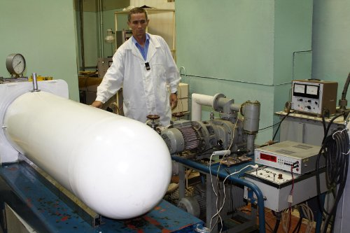
Нейтронный генератор НГ-150
[1]
Нейтронный генератор НГ-150 (Лаборатории Ядерных Реакций Института Ядерной Физики Академии Наук Республики Узбекистан, г. Ташкент)
Нейтронный генератор НГ-150 предназначен для выполнения широкого диапазона научных исследований в области ядерной и радиационной физики, а также элементного анализа. Он оснащен следующим экспериментальными методиками:
Уникальная методика NERD и соответствующая установка используются для “онлайн”-определения содержания и профилей концентрации изотопов водорода и гелия в приповерхностных слоях образцов различного типа.
Установка для активационного анализа на быстрых нейтронах, с HP Ge - детектором и двухплечевым сцинтилляционным спектрометром, используется для активационного анализа легких, в том числе короткоживущих радионуклидов.
ΔE-E – методика с Si-детекторами в вакуумной камере, используется для измерений сечения реакций, вызванных быстрыми нейтронами.

Slide 7
Часть 1. Предлагаемый вариант нейтронного генератора
Газовый накопитель дейтерия и трития
Источник ионов дейтерия
Источник ионов трития
Ускорительная камера ионов дейтерия
Ускорительная камера ионов трития
Накопитель магнитооптический ионов сдвоенный
Нейтрализатор источник потока плазмы дейтерия и трития
Камера синтеза дейтерия и трития в плазменных потоках
Нейтронный излучатель
Плазмодинамическая магнитооптическая камера используется для формирования сжатого потока плазмы. В камеру вводятся последовательно потоки тритиевой и дейтериевой плазмы. Далее располагается магнитооптическая камера синтеза для формирования запертой в магнитной ловушке тритиевой плазмы с формированием мишени и последующей бомбардировкой дейтериевой плазмой. Для вывода отработанной мишени и гелия установлен магнитооптический управляемый сепаратор для вывода отработанной мишени гелия. Вывод пучка нейтронов на мишень осуществляется через нейтронный излучатель как в импульсном, так и в непрерывном режиме. Значение интенсивности формируемого пучка может изменяться от 10¹⁰ до 10¹⁶ нейтронов в секунду и выше.

Slide 8
Патент RU 2 757 666 C1, Patent WO 2022/186717 A1 (Устройство генератора)
Comp. Nanotechnology 2023 (Синтез)
Часть 2 – задел.
Схема установки
1 – картридж гидрида лития;
2 – электронная пушка;
3 – нагревательная камера;
4 – ионизатор, тактная камера синтеза;
5 – магнитооптическая секция аккумулятора, разгонная секция;
6 – магнитооптические квадрупольные линзы;
7 – вакуумное сечение;
8 – триод высокочастотного дрейфа – ионно-эмиссионный квантовый преобразователь энергии (КЭП, QEC).

Slide 9
Движение плазмы от первой до второй квадрупольной линзы происходит дискретными потоками
Поскольку имеется множество дискретных потоков и изменение параметров будет прерывным, мы проиндексируем токи j и напряженности поля E.
_
_
Применим теперь введенный выше метод дискретизации, задавая систему уравнений
для каждого потока:
_
_
_
_
_
_
_
_
_
_
_
$$m\frac{dv_{e}}{dt}=−∇p_{e}−en\left(E+\frac{1}{c}\left[v_{e},H\right]\right)+α\left(v_{i}−v_{e}\right)$$
_
_
_
_
13

Slide 10
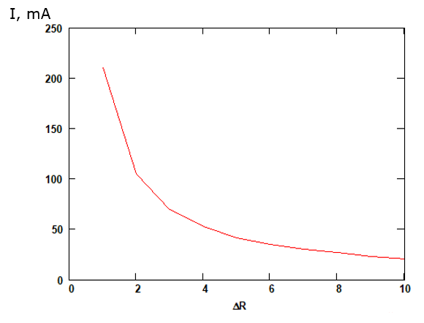
Распределение токов в камере синтеза
Изменяя параметры магнитной линзы, можно менять параметры токов внутри камеры синтеза, которые как раз и влияют на распределение частиц в пространстве, что влечет более структурированную мишень для более точной дальнейшей бомбардировки её другими потоками.
Формула распределения плотности тока имеет вид:
Распределение плотности токов внутри камеры синтеза, где * – знак комплексного сопряжения, $j_{1}$ и $j_{2}$ – плотности распределений электрических или магнитных токов в объеме V
См
Распределение токов внутри камеры синтеза в нашем случае:
, где R - радиус ширины камеры,
- радиальное смещение,
= 20 мА
- начальное значение сила тока.
14

Slide 11
Метод получения управляемых дискретных потоков заряженных частиц
Совокупность методов задания законов изменения параметров заряженных частиц: энергии E, тока частиц I, концентрации n, периода следования Tsl определяет получение электронно-управляемых потоков заряженных частиц.
В основе метода лежит формирования линейного потока Pi из источника ионов со средним значением ионного тока I₀.
Разбиение линейного потока Pi с начальным током I₀ на потоки I₀₁, I₀₂, … , I_{0n}, с периодом следования (T₀₁…T_{0n} ) – называется токовой дискретизацией,
т.е. имеет место (I₀₁,T₀₁) (I₀₂,T₀₂) ... (I_{0n},T_{0n}).
Dn_{I} - токовый дискрет.
Зададим для движения дискрета D₁ функцию F₁(x,y,z,t), описывающую его движение во времени t таким образом, что имеет место функциональной дискретизацией [F₁(x,y,z,t) … F_{n}(x,y,z,t)]. Dn_{F} – функциональный дискрет. Совокупность данных методов называется методикой уплотнения потока заряженных частиц и получения первичного электронно-управляемого потока – получения дискретных потоков Dn из линейного потока Pi.
12

Slide 13
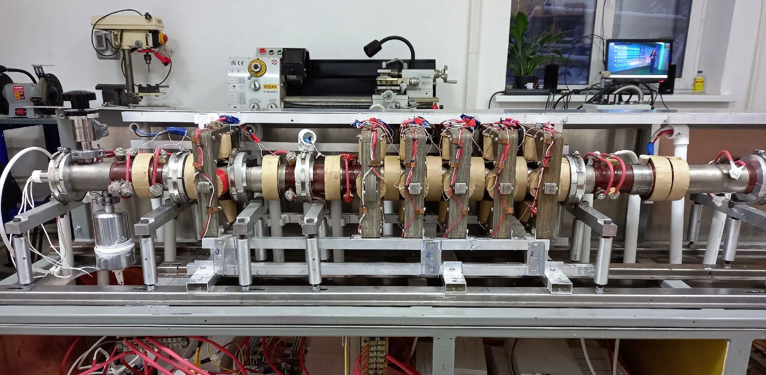
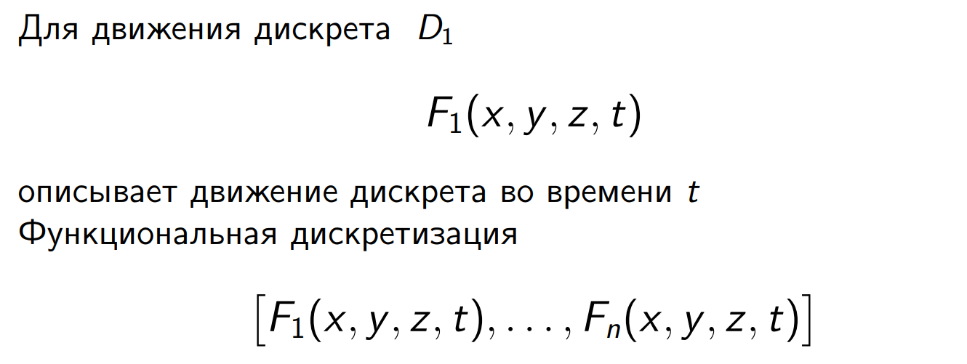
Раденко А.В., Раденко В.В., Долгополов М.В. Modelling of magnetodynamic plasma flows //
III INTERNATIONAL SCIENTIFIC CONFERENCE МАТЕRIAL SCIENCE „NONEQUILIBRIUM
PHASE TRANSFORMATIONS”. — 2017. — Вып. 1(1). — С. 107-108
Chipura A.S., Dolgopolov M.V., Radenko V.V., etc. Electronically Controlled Plasma Power
Devices for Sustainable and Environmentally Friendly Electric Energy Technologies // Advances
in Engineering Research 2022. – Issue 210. – P. 197-205

Slide 14
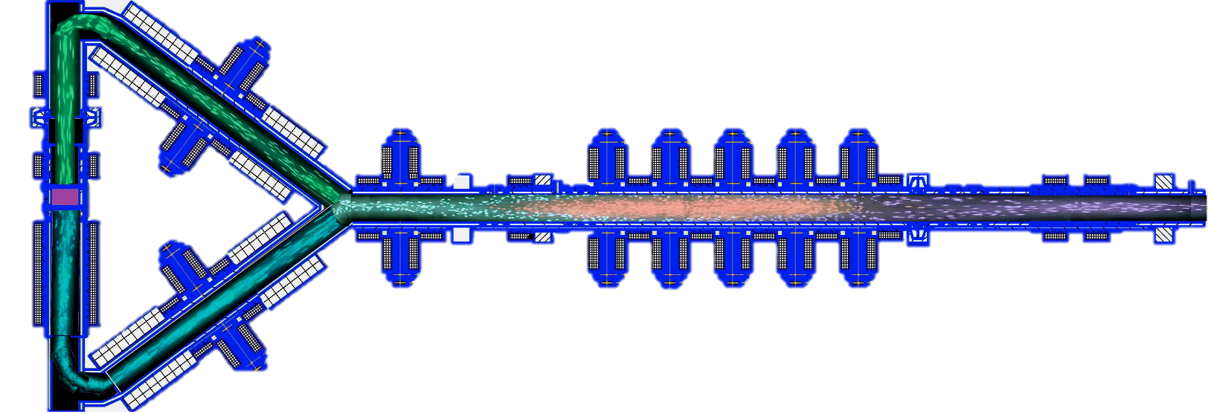
Часть 3. Основные узлы и энергетические параметры синтез генератора
№ | ТИП
1. | Газовый накопитель дейтериевый
2. | Газовый накопитель тритиевый
3. | Источник ионов дейтерия
4. | Источник ионов трития
5. | Секция МО накопителя дейтерия
6. | Секция МО накопителя дейтерия
7. | Ускорительная секция дейтерия
8. | Ускорительная секция трития
9. | Секция камеры ионного нейтрализатора дейтерия
10. | Секция камеры ионного нейтрализатора трития
11. | Секция инжектора тритиевой и дейтериевой плазмы
12. | Секция МО плазменной ловушки
13. | Система вывода нейтронного потока
14. | Система управления синтез генератором
№ | Реакция | Энерговыделение МэВ | σ_{max.},,барн (в области энергий меньше или равно 1 МэВ) | Энергия налетающей частицы соответствующая σ_{max.}, МэВ
1. | d+t→⁴He +n | 17.6 | 5.0 | 0.13
2. | t+d→⁴He +n | 17.6 | 5.0 | 0.195
4

Slide 15
Конструкционные элементы нейтронного генератора
Источник дейтерия с газообразным дейтерием с электромагнитным клапаном впуска нормированных порций дейтерия, ионизатора дейтерия на ионную и электронную компоненты и ускорительной секции электронов и дейтронов,
Источник трития с газообразным тритием с электромагнитным клапаном впуска нормированных порций трития, ионизатора трития на ионную и электронную компоненты и ускорительной секции электронов и атомов трития,
Блок нейтрализатора ионов дейтерия путем смешивания ускоренных ионов и электронов,
Блок нейтрализатора ионов трития путем смешивания ускоренных ионов и электронов,
Накопитель-формирователь дейтериевой плазмы,
Накопитель-формирователь тритиевой плазмы,
Плазмодинамическая магнитооптическая камера,
Магнитооптическая камера синтеза,
Магнитооптический сепаратор, управляемый для вывода отработанной мишени и гелия,
Нейтронный излучатель,
Блок питания и управления нейтронным генератором,
Кожух и система защиты.
5

Slide 16
Малогабаритность и возможные области применения генератора
Малогабаритность генератора позволяет использовать его как стационарный или мобильный источник нейтронов для различного применения. Также возможно создание нейтронных генераторов узкой направленности нейтронного пучка и его экранированности плазменным потоком.
Большой интерес данный генератор может представлять для производства различных радиоизотопов в промышленных масштабах и стоимости радиоизотопов на несколько порядков ниже чем на атомных реакторах. Радионуклиды медицинского и общепромышленного назначения, например:
Углерод-14 | Сера-35 | Железо-59
Кальций-45 | Хром-51 | Цинк-65
Кобальт-60 | Скандий-46 | Селен-75
6

Slide 17
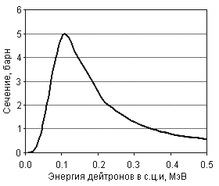
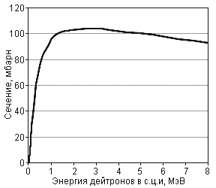
Зависимость полного сечения реакции, от энергии дейтронов Ed, МэВ
рис. 1
рис. 2
10

Slide 18
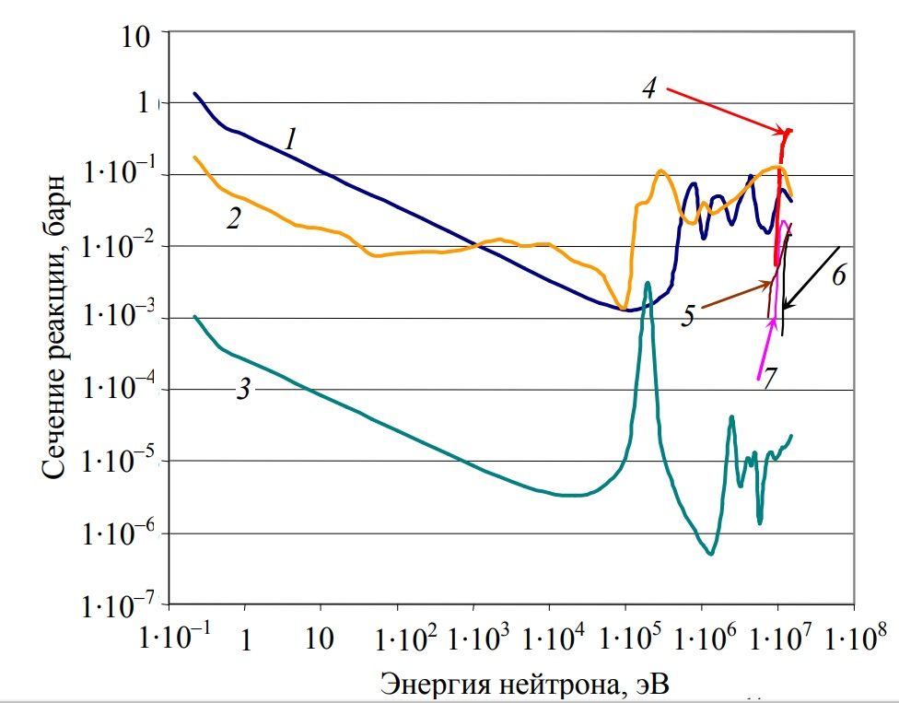
Часть 4.
Эффективные сечения и ожидаемые скорости реакций образования C-14
${1)}^{ 14}N \left(n, p\right)$ $→^{ 14}C$
${2) }^{17}O \left(n, α\right){→ }^{14}C$
${3) }^{13}C \left(n, γ\right)→^{ 14}C$
${4) }^{18}O \left(n, 2n\right)→^{ 17}O$
${5) }^{18}O \left(n, na\right)→^{ 14}C$
${6) }^{16}O \left(n, d\right)→^{ 15}N$
${7) }^{15}N \left(n, d\right)→^{ 14}C$
[10] Khripunov V.I., Kurbatov D.K., Subbotin M.L. Source terms and carbon-14 production rates in power fusion reactors. Questions of atomic science and technology. Series. Thermonuclear Fusion. 2007. no. 2. p. 10-17.

Slide 19
Также к образованию радиационных дефектов и к возникновению радионуклидов приводит нейтронное облучение [10]. Таким образом создается бета-спектр излучения электронов внутри полупроводникового материала. Основные реакции образования, например, радионуклида C-14обладают довольно значительными сечениями взаимодействия с тепловыми нейтронами – 1,8, 0,22 и 0,0013 барн [10]. Для более глубокого исследования процессов образования радиоуглерода-14 (C-14) с азота-13 (N-13) легированных кремниевых материалах требуется проанализировать гамма- и бета-спектры образца с повышенным содержанием N-13 и решить определенные теоретические и практические задачи, приведенные далее. Провести изучение других образцов с предполагаемым наличием нанесенного 14C для его обнаружения через выделение участков спектров с энергией, соответствующей бета-излучению C-14 (максимальная E_{β} = 155 кэВ). Исследовать временное развитие активности C-14 в образцах и измерить период полураспада для уточнения кинетики образования C-14. Провести сравнительный анализ скорости образования C-14 в кремнии с различным содержанием N-13 и N-14 для оценки реакции (n, γ)-активации, уточнения в эксперименте флюенса, времени, концентрации потока нейтронов. Данное исследование позволит подтвердить или опровергнуть возможность образования C-14 в кремниевых материалах при нейтронной активации азота, которым в большой степени легированы пластинки кремния, уточнив понимание соответствующих ядерных процессов [10]
[10] Khripunov V.I., Kurbatov D.K., Subbotin M.L. Source terms and carbon-14 production rates in power fusion reactors. Questions of atomic science and technology. Series. Thermonuclear Fusion. 2007. no. 2. p. 10-17.

Slide 20
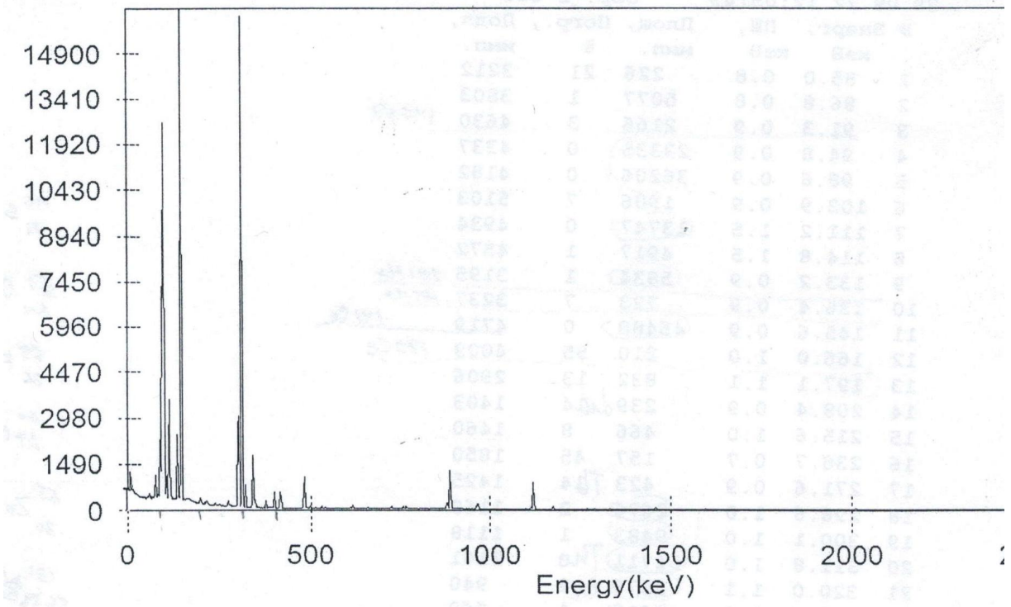
Гамма-спектр облученного нейтронами образца 6H1

Slide 21
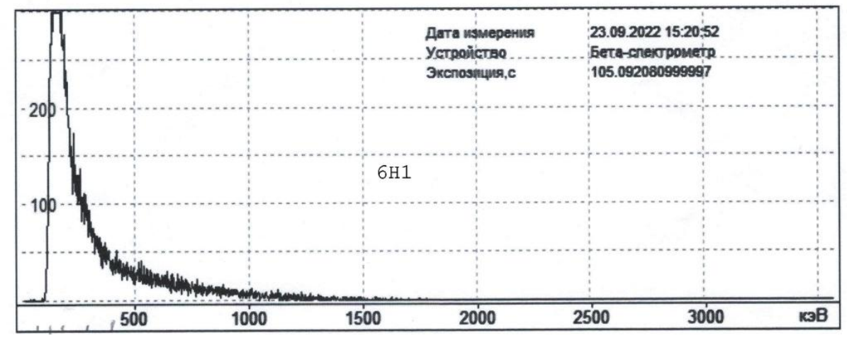
Бета спектр облученного образца 6H1

Slide 22
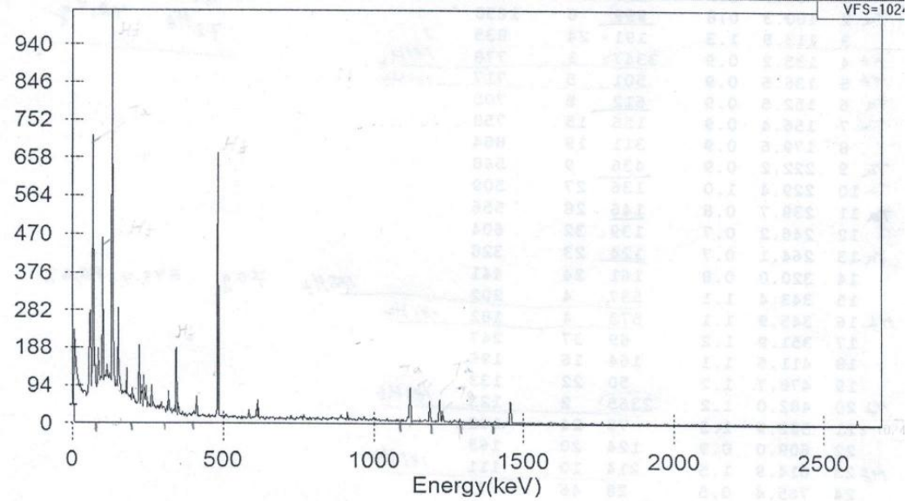
Гамма-спектр облученного нейтронами образца 15R-5

Slide 23
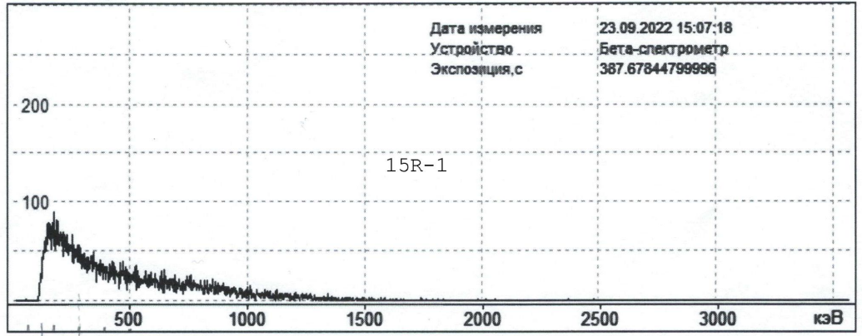
Бета спектр облученного образца 15R-1

Slide 24
Характеристики гамма-излучений радионуклидов, обнаруженных в образце 15R-5
175Hf |  |  | 181Hf |  |  | 182Ta
T1/2, сутки | Eγ, кэв | Выход, % | T1/2, сутки | Eγ, кэв | Выход, % | T1/2, сутки | Eγ, кэв | Выход, %
70 | 432,8 | 1,5 | 42,4 | 615,5 | 0,25 | 115,0 | 1231,0 | 11,5
 | 343,4 | 88 |  | 482,0 | 86 |  | 1221,4 | 27,3
 | 89,4 | 2,3 |  | 345,9 | 14 |  | 1189,0 | 16,3
 |  |  |  | 136,9 | 1,8 |  | 1121,3 | 34,5
 |  |  |  | 136,3 | 6,1 |  | 222,1 | 7,82
 |  |  |  | 133,0 | 43 |  | 152,4 | 7,24
 |  |  |  |  |  |  | 100,1 | 14
 |  |  |  |  |  |  | 67,7 | 41
КХ | 55,3 | 70 |  | 58,8 | 35 |  | 67,7 | 33

Slide 25
Характеристики бета-излучения, радионуклидов, обнаруженных в образце 15R-5
175Hf |  |  | 181Hf |  |  | 182Ta
E_{β}, кэв | Eβ, кэв сред. | Выход, % | E_{β}, кэв | Eβ, кэв сред. | Выход, % | E_{β}, кэв | Eβ, кэв сред. | Выход, %
- | - | - | 403 | 117 | 7 | 238 | 73 | 28,0
 |  |  | 406 | 119 | 93 | 323 | 91 | 1,4
 |  |  |  |  |  | 437 | 127 | 18,7
 |  |  |  |  |  | 480 | 142 | 2,6
 |  |  |  |  |  | 522 | 155 | 43,7
 |  |  |  |  |  | 590 | 181 | 4,6

Slide 26
Заключение. Предварительный задел:
Рассмотрена схема плазменного нейтронного генератора на плазменной мишени,
Рассмотрено радиационно-индуцированное дефектообразование при инжекции нейтронов и образовании гамма-излучения в результате взаимодействия с полупроводниковыми пластинами из карбида кремния,
Проведены предварительные эксперименты на установке с плазменным электрогенератором для облучения полупроводниковых гетероструктур с целью создания радиационно-индуцированных дефектов.

Slide 27
Преимущества и недостатки:
Преимущества портативных Нейтронных Генераторов (НГ) с «отпаянной» нейтронной трубкой это то, что они практически не обладают радиационной опасностью в выключенном состоянии при хранении;
В сравнении с генерацией нейтронных импульсов с использованием малогабаритных вакуумных ускорительных трубок, использующие ускорение заряженных частиц, распространение получили реакции ускоренных до 1 МэВ дейтронов с мишенью из тяжёлой воды для получения нейтронов с большей энергией от 4 до 14,9 МэВ;
Режим регулируемого излучения нейтронов.
К недостаткам НГ относятся высокая стоимость и ограниченный ресурс работы до 300 часов, кроме того это большие габариты и большая масса а так же значительное энергопотребление от 200 Вт. НГ имеет ограниченное время непрерывной работы так как требуется периодическое отключение для охлаждения мишени и нестабильность выхода нейтронов от импульса к импульс.
9

Slide 28
Заключение
Задел, опыт. Электронно-управляемый плазменный электрический генератор. Подтвержден эффект. Работы с экспериментальной промышленной установкой.
Предложение схемы плазменного нейтронного генератора на плазменной мишени
Активация полупроводниковых пластин при инжекции нейтронов
Предложения по работе со спектрометрами.

Slide 29
Спасибо за внимание!

